Slide 1

TP de simulation :
Stratégies de commande des onduleurs de tension

Slide 2
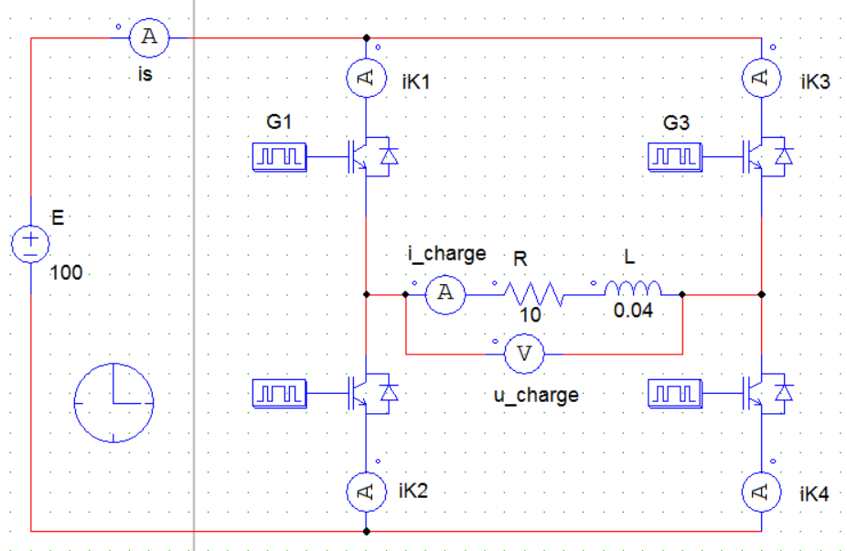
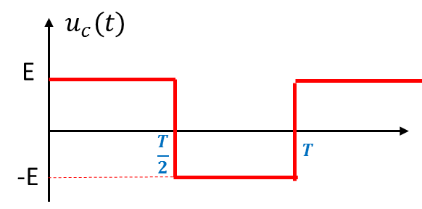
Commande symétrique
a b
Interrupteurs commandés

Slide 3
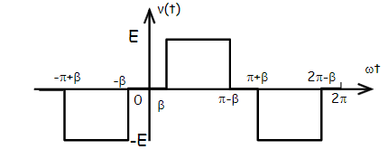

Commande décalée
$π$
K1 et K2
K3 et K4
interrupteurs | Angle de commande (switching point) commande symétrique | Angle de commande (switching point) commande décalée
K1 | 0 180
K2 | 0 180
K3 | 180 360
K4 | 180 360

Slide 4
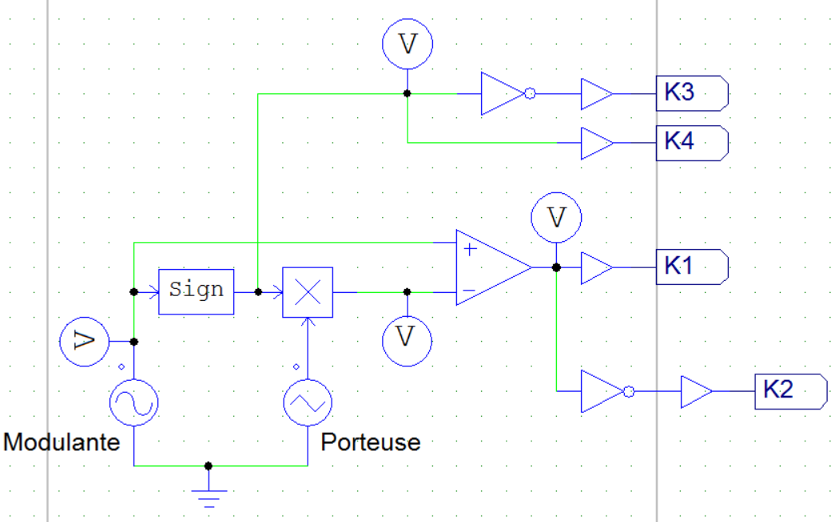
Commande MLI unipolaire

Slide 5
Commande MLI bipolaire

Slide 6
Synthèse / conclusion

